Slide 1


PHÒNG GIÁO DỤC VÀ ĐÀO TẠO QUẬN LONG BIÊN TRƯỜNG MẦM NON HOA SỮA
GIÁO ÁN PHÁT TRIỂN NHẬN THỨC
Đề tài: Nhận biết tập nói “ Quả Cam”
Giáo viên : Nguyễn Khánh Ly
Lứa tuổi : Nhà trẻ D2 ( 24 – 36 tháng)
Số trẻ: 15 – 20 trẻ
Thời gian: 15 – 20 phút

Slide 2


Trẻ vận động bài: Quả gì

Slide 3
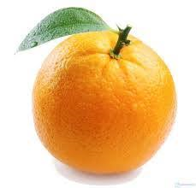
Nhận biết quả cam

Slide 5

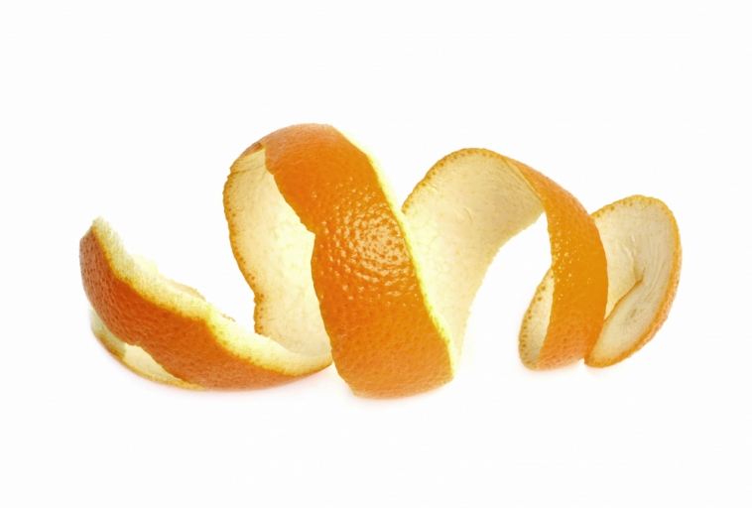
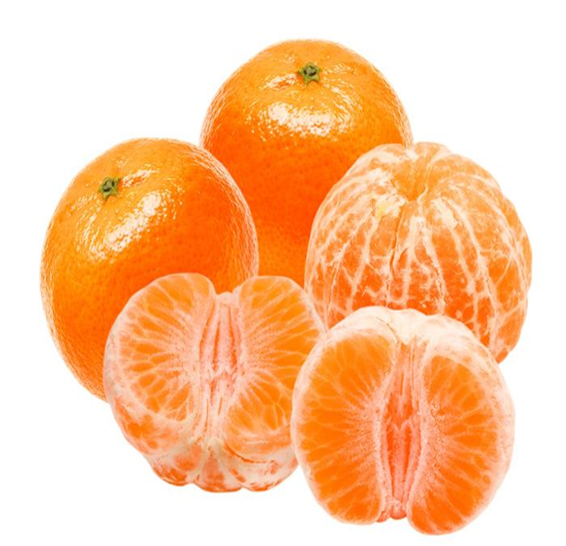

Slide 6
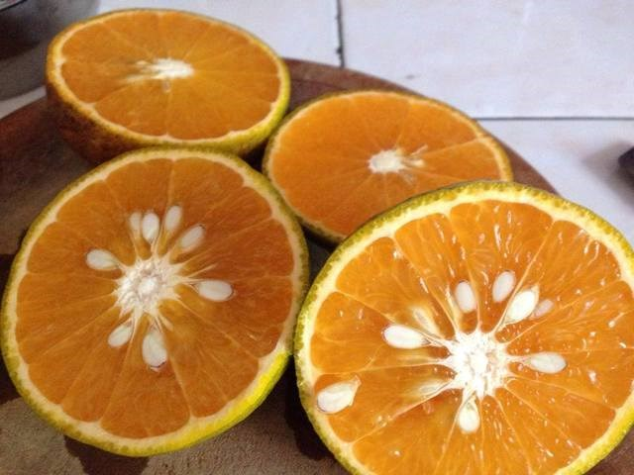

Slide 7

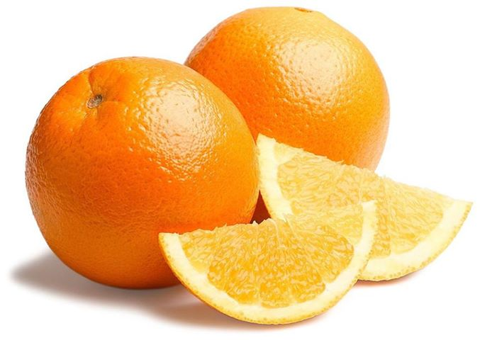
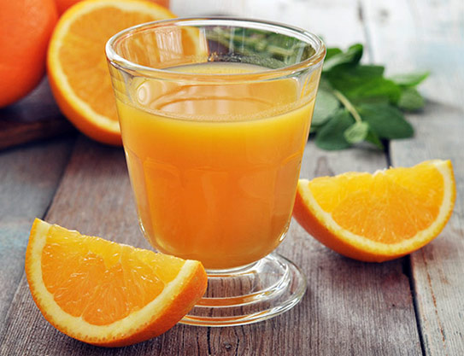
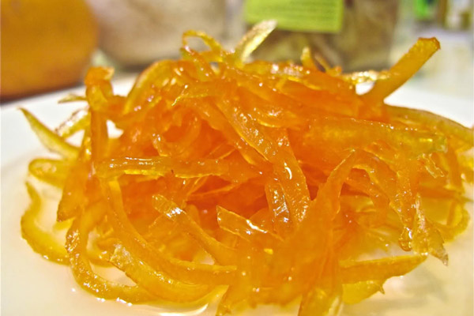
Giáo dục : Lợi ích của quả cam

Slide 8
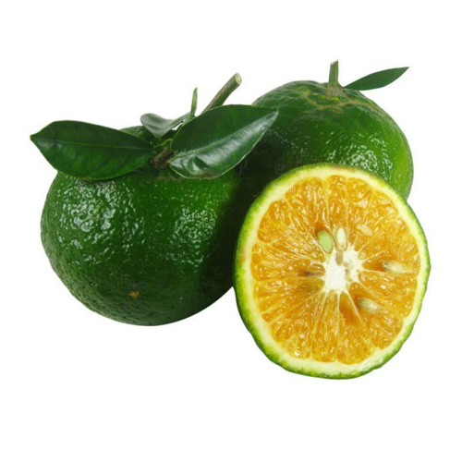
Mở rộng

Slide 9
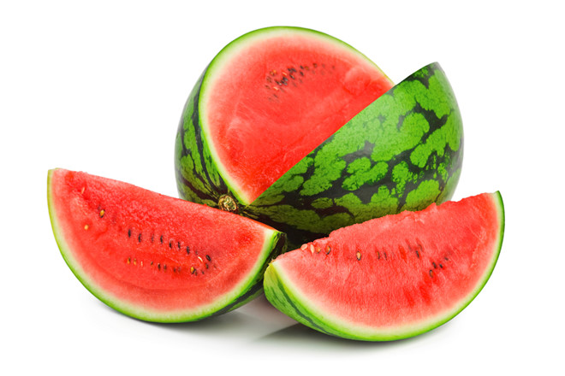

Slide 10
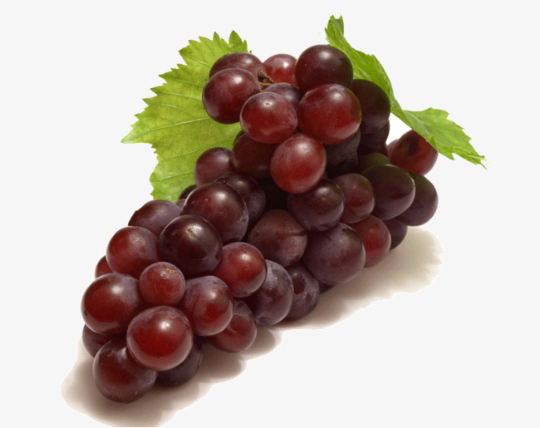

Slide 11
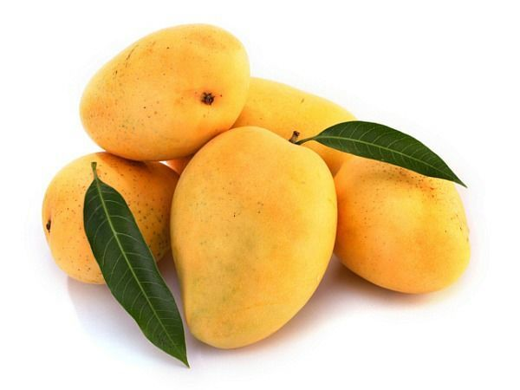

Slide 12


